Slide 1
ضوابط اجرایی بند (۲۸) دستورالعمل اجرای بودجه و تنظیم موافقتنامه های اعتبارات هزینه ای و تملک دارایی های سرمایه ای استانها
مدیریت برنامه ریزی، بودجه و پژوهش
سازمان نقشه برداری کشور

Slide 2
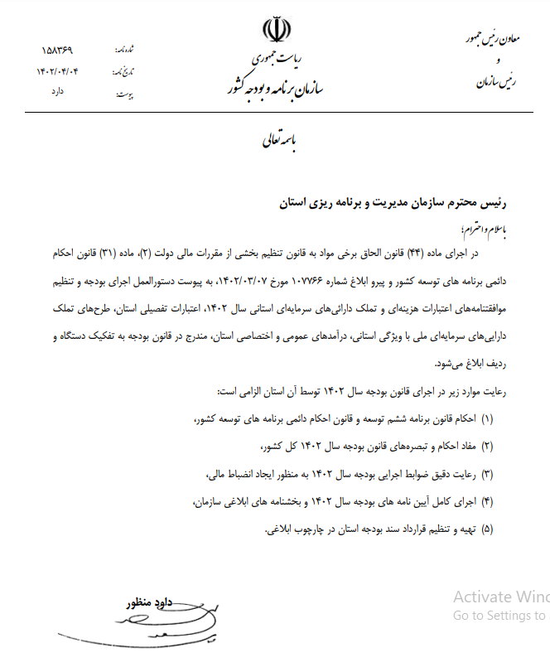
دستورالعمل اجرای بودجه و تنظیم موافقتنامه های اعتبارات هزینه ای و تملک دارایی های سرمایه ای استانها موضوع نامه شماره ۱۵۸۳۶۹ مورخ ۰۴ / ۰۴ / ۱۴۰۲ ریاست محترم سازمان برنامه و بودجه کشور
بند(28) : تهیه برنامه های اطلاعات مکانی، به روز نگهداری و توسعه شبکه های مبنایی، به روز رسانی نقشه ها و پیاده سازی و توسعه کاربردهای سامانه SDI استان با هماهنگی سازمان نقشه برداری کشور انجام گیرد.
ابلاغ برنامه های نقشه و اطلاعات مکانی هر استان در سال۱۴۰۲

Slide 3
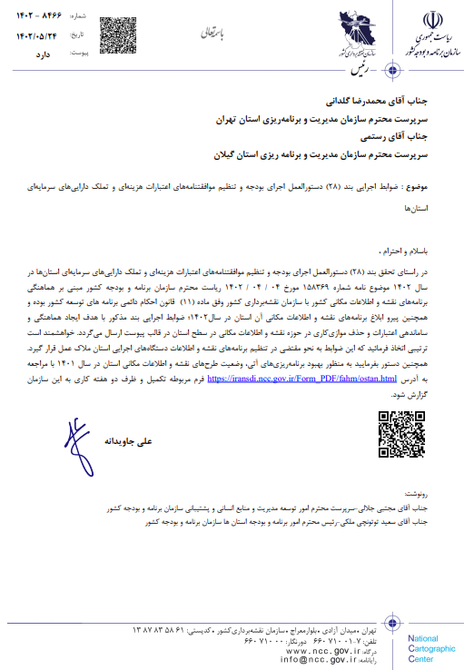
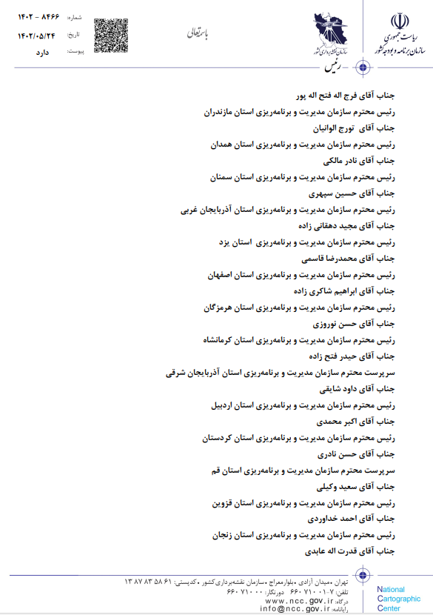
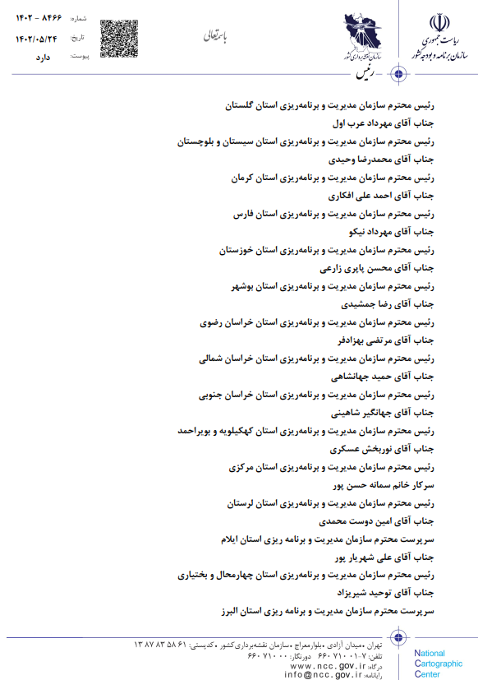
اقدامات سازمان نقشه برداری کشور
تدوین و ابلاغ ضوابط اجرایی بند(28) با هدف ایجاد هماهنگی و ساماندهی اعتبارات و حذف موازی کاری در حوزه نقشه و اطلاعات مکانی در سطح استان ها.(نامه شماره 8846-1402 مورخ 1402/05/24)
درخواست معرفی برنامه و طرح های برنامه ریزی نقشه و اطلاعات مکانی استان در سال ۱۴۰۱ و 1402
درخواست معرفی و قرارداد های نقشه و اطلاعات مکانی استان در سال 1402 و 1402

Slide 4
اقدامات سازمان نقشه برداری کشور
الف- وضعیت اعتبارات دستگاههای اجرایی استان در برنامه های نقشه و اطلاعات مکانی

Slide 5
اقدامات سازمان نقشه برداری کشور
ب- وضعیت قرارداد ( پروژه‌های ) نقشه و اطلاعات مکانی استان

Slide 6
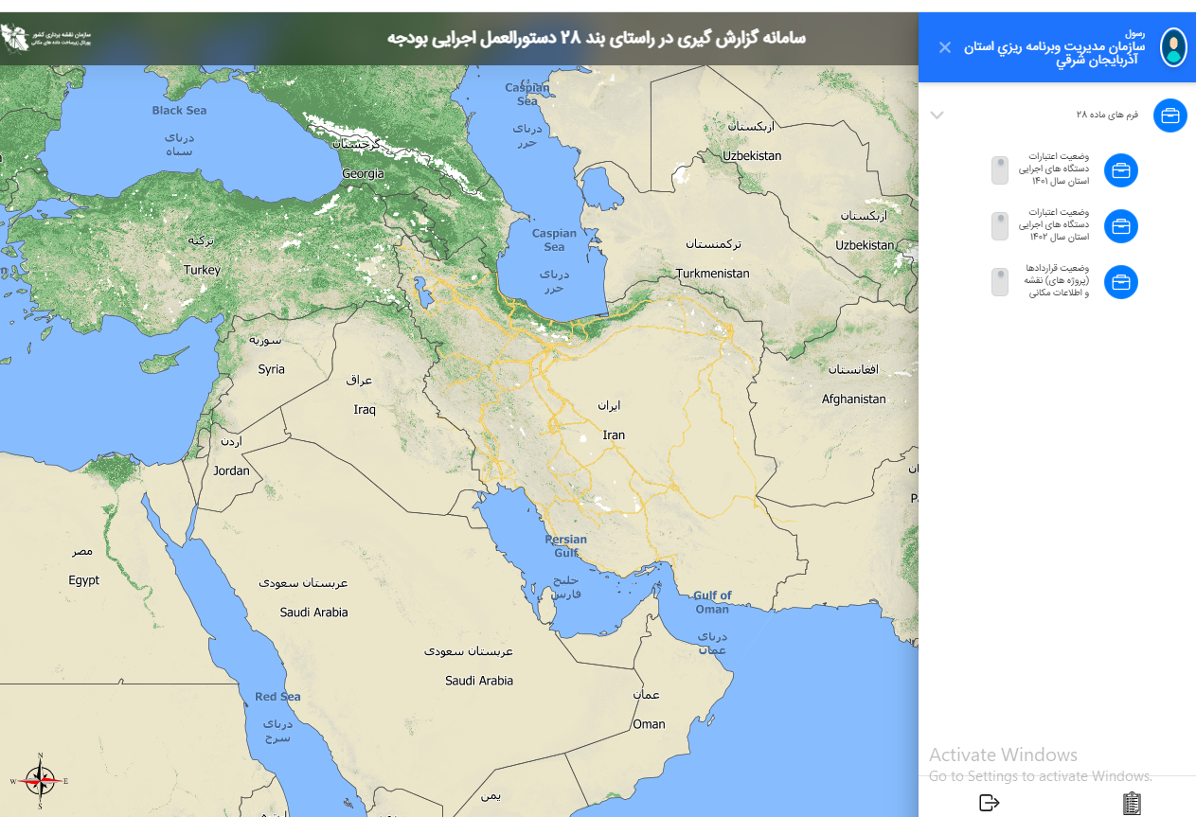
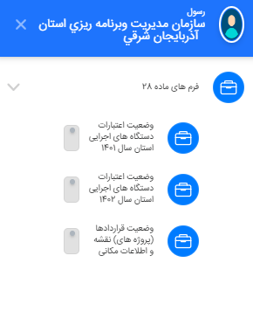
اقدامات سازمان نقشه برداری کشور
توسعه سامانه IranSDI و ایجاد امکان تکمیل فرم های مرتبط با گزارش های درخواستی سازمان بصورت مکانیزه از طریق آدرس :
html.ostan/fahm/PDF_Form/ir.gov.ncc.iransdi://https

Slide 7
بخش وضعیت اعتبارات سایر دستگاه های اجرایی استان :
فقط 8 استان ورود اطلاعات داشتند و فرم های مربوطه را تکمیل کردند(آذربایجان شرقی، تهران، چهار محال بختیاری، زنجان، سمنان، سیستان و بلوچستان، فارس و قم).
پیش بینی عملکرد استان ها در سال 1401 | تخصیص اعتبارات تملک سرمایه ای سازمان مدیریت و برنامه ریزی 31 استان در سال 1401 | عملکرد سایر دستگاه ها در سال 1401 بر اساس اطلاعات وارده شده 8 استان
1/512/980 میلیون ریال | 409/715 میلیون ریال | 475/780 میلیون ریال

Slide 8
بخش وضعیت اعتبارات سایر دستگاه های اجرایی استان :
اشکالاتی که در ورود اطلاعات وجود داشته (عناوین طرح ها وارد نشده، مبالغ وارد نشده، طرح های غیر مرتبط عنوان شده، اطلاعات سال 1400 وارد شده، اطلاعات تکراری زیاد وارد شده، اطلاعات سال 1402 وارد نشده است)
مسئولیت ورود اطلاعات به دستگاه های اجرایی سپرده شده وهمین موضوع باعث ایجاد اشکالات متعدد در تکمیل فرم ها و اطلاعات شده است.
در 8 استان عنوان شده و با وجود نقص اطلاعات بالغ بر 47 میلیارد تومان اعتبار در سال 1401 در زمینه نقشه و اطلاعات مکانی هزینه شده است. بعبارت بهتر فقط در 8 استان بیش از اعتبارات تملک سرمایه ای سازمان برنامه و بودجه در سال 1401 هزینه شده است.

Slide 9
بخش وضعیت قرارداد های سایر دستگاه های اجرایی استان :
در مجموع12 استان ورود اطلاعات داشتند و فرم های مربوطه را تکمیل کردند(تهران، چهار محال و بختیاری، زنجان، سمنان، سیستان و بلوچستان، فارس، قزوین، کرمان، کرمانشاه، گیلان، مازندران و همدان).
پیش بینی عملکرد سایر دستگاه ها در 31 استان | عملکرد سایر دستگاه ها در سال 1401 فاقد نظارت و کنترل فنی | عملکرد سایر دستگاه ها در سال 1401 بر اساس اطلاعات وارده شده 12 استان
1/802/720 میلیون ریال | 193/598 میلیون ریال | 399/502 میلیون ریال

Slide 10
بخش وضعیت قراردادهای سایر دستگاه های اجرایی استان :
اشکالاتی که در ورود اطلاعات وجود داشته (عناوین قرارداد وارد نشده، مبالغ وارد نشده، قرارداد غیر مرتبط عنوان شده، اطلاعات سال 1400 وارد شده، اطلاعات تکراری زیاد وارد شده، برخی از استان ها اطلاعات سال 1402 وارد نشده است)
با توجه به توضیحات بند قبل در عمل اطلاعات ارسالی قابل ارزیابی نیست.
سه استان آذربایجان شرقی، خراسان رضوی و همدان فعالیت نظارت و کنترل قرارداد ها را بر عهده دارند انجام می دهند. نکته قابل توجه اینکه تمامی قرارداد های استان خراسان رضوی توسط استان کنترل و نظارت می شود.
در موضوع همراهی با اداره کل نظارت و کنترل فنی در مجموع 11 استان همکاری داشته اند(تهران، زنجان، سیستان و بلوچستان، فارس، قزوین، کردستان، گیلان، لرستان، مرکزی، هرمزگان و یزد)

Slide 11
بخش وضعیت قرارداد های سایر دستگاه های اجرایی استان :
در 12 استان عنوان شده و با وجود نقص اطلاعات بالغ بر 39 میلیارد تومان در سال 1401 در زمینه نقشه و اطلاعات مکانی قرارداد منعقد شده است. که نزدیک به 50 درصد آن برای نظارت و کنترل فنی سازمان نقشه برداری کشور به استناد ماده 11 قانون احکام دائمی توسعه ارسال نشده است.
در صورت بسط این گزارش در سطح 31 استان پیش بیین می شود که بیش از 180 میلیارد تومان قرارداد توسط دستگاه های استانی منعقد شده و بالغ بر 90 میلیارد تومان آن برای نظارت و کنترل فنی ارسال نشده است.
ابلاغ بخشنامه الزام نظارت سازمان نقشه برداری کشور به استناد ماده (11) قانون احکام دائمی توسعه در 11 استان انجام شده است(خراسان شمالی، خوزستان، سمنان، سیستان و بلوچستان، فارس، قزوین، گیلان، گلستان، لرستان، مازندران و مرکزی)

Slide 12
خلاصه گزارش عملکرد استان ها
اعتبارات تملک سرمایه های دارایی سازمان مدیریت و برنامه ریزی استان ها:
عنوان | مصوب 1402 | عنوان | تخصیص 1401 | مصوب 1401
تهيه و بروز رساني نقشه هاي شهري، روستايي و آماري و تهیه و بروز رسانی پایگاه اطلاعات مکانی | 565/691 | تهيه و بروز رساني نقشه هاي آماري و تهیه و بروز رسانی پایگاه اطلاعات مکانی | 409/715 | 602/554
ارقام به میلیون ریال است

Slide 13
خلاصه گزارش عملکرد استان ها
اعتبارات تملک سرمایه های دارایی سازمان مدیریت و برنامه ریزی استان ها:
در سال 1401 نزدیک به 70 درصد اعتبار مصوب تخصیص داده شده است.
اعتبار مصوب سال 1402 نسبت به سل 1401 به میزان 7 درصد کاهش داشته است
20 استان در سال 1402 افزایش اعتبار داشتند بین 10 تا 100 درصد.
7 استان کاهش اعتبار داشتند. (دراستان های خراسان جنوبی، خراسان شمالی، قزوین و کردستان هیچ اعتباری مصوب نشده است)
4 استان یا تغییری نداشتند یا افزایش و کاهش کمتر از 10 درصد داشتند.
14 استان موضوع تهیه و به روز رسانی پایگاه اطلاعات مکانی استان را پیش بینی کردند
18 استان تهیه و به روز رسانی نقشه های شهری، روستایی و آماری را پیش بینی کردند
فقط یک استان به روز نگهداری و توسعه شبکه های مبنایی استان را پیش بینی کرده است(هرمزگان)

Slide 14
خلاصه گزارش عملکرد استان ها
اعتبارات تملک سرمایه های دارایی سازمان مدیریت و برنامه ریزی استان ها:

Slide 15
وضعیت اعتبارات سایر دستگاه ها بر اساس قرارداد های ارسالی برای نظارت :
مبلغ (میلیون ریال) | مبلغ (میلیون ریال) | تعداد قرارداد (1402) | تعداد قرارداد (1401)
1/777/687 | 3/930/706 | 178 | 292

Slide 16
وضعیت اعتبارات سایر دستگاه ها بر اساس قرارداد های ارسالی برای نظارت :
ادارات کل ثبت اسناد و املاک استان ها با انعقاد 215 قرارداد بیشترین تعداد و حجم ریالی قرارداد ها را داشته اند. بعد از آنها سازمان های آب منطقه ای با تعداد 116 قرارداد در رتبه دوم قرار دارند.
سازمان های مدیریت و برنامه ریزی استان های فارس، سیستان و بلوچستان، کردستان، کرمانشاه و کرمان نسبت به برنامه های ابلاغی سازمان اقدام داشته و قرارداد منعقد نموده اند.
بطور میانگین درهر استان در سال 1401 معادل 12.6 میلیار تومان قرارداد منعقد شده که تحت نظارت سازمان بوده و این میزان در سال 1402 تا مقطع زمانی تهیه گزارش معادل 5.7 میلیارد تومان بوده که کاهش چشمگیری داشته است.
استان کرمان در مجموع سال 1401 و 1402 با انعقاد 72 قرارداد از نظر تعداد قرارداد بیشترین فعالیت را داشته است.
استان فارس در سال 1401 و 1402 با انعقاد بیش از 97 میلیارد تومان بیشترین میزان ریالی انعقاد قرارداد را داشته است.

Slide 17
وضعیت اعتبارات استان بر اساس پایگاه اطلاع رسانی مناقصات و سامانه ستاد :
در سال 1401 حدود 412 مناقصه در سطح کشوربرگزار شده است که از این میزان 292 مورد در قالب قرارداد جهت نظارت و کنترل فنی به این سازمان ارسال شده است. بعبارت بهتر بالغ بر 30 درصد مناقصات یا منجر به قرارداد نشده و یا برای سازمان ارسال نشده است.
در سال 1402 تا زمان تهیه گزارش در مجموع 276 مناقصه نقشه برداری برگزار شده که فقط 178 عنوان ان جهت نظارت ارسال شده و بدین معنی است که بالغ بر 35 درصد مناقصات به سازمان ارسال نشده است.
با بررسی حجم ریالی مناقصات در سال 1401 بالغ بر 550 میلیارد تومان در حوزه نقشه و اطلاعات مکانی مناقصه برگزار شده ولیکن نزدیک به 390 میلیارد تومان آن برای سازمان ارسال شده است.
در سال 1402 در مجموع 230 میلیارد تومان در حوزه نقشه و اطلاعات مکانی مناقصه برگزار شده ولیکن فقط 170 میلیار تومان آن جهت نظارت و کنترل فنی به این سازمان ارسال شده است.

Slide 18
نتیجه گیری :
با وجود ضوابط بند(25) در سال 1401 و بند(28) در سال 1402 و با وجود زحمات و تلاش های صورت گرفته، به نظر می رسد اهداف این ضوابط که همانا ساماندهی اعتبارات و اجرای مفاد ماده 11 قانون احکام دائمی توسعه بوده در سطح استان ها حاصل نشده و نیازمند هماهنگی و توجه بیشتر در استان ها می باشد.
مسئولیت ورود اطلاعات به دستگاه های اجرایی سپرده شده و هیچ نظارتی در روند تکمیل اطلاعات از سوی سازمان مدیریت استان انجام نشده است.
نتایج بررسی اعتبارات سال 1401 و 1402 تملک سرمایه ای استان ها حاکی از این واقعیت است که، برنامه های استانی ابلاغی از سوی سازمان نقشه برداری کشور در قالب سه محور مورد اشاره ، در تنظیم اعتبارات و درخواست بودجه استان ها مورد توجه قرار نگرفته است.

Slide 19
پیشنهادات:
استفاده حداکثری از ظرفیت بند(28) برای ساماندهی اعتبارات استانی و هدایت آن به سمت رفع نیازهای نقشه و اطلاعات مکانی در سطح استان.
ایجاد رویه مناسب در استان ها برای سال 1403 بمنظور رصد و پایش مناقصات نقشه و اطلاعات مکانی و جلوگیری از دوباره کاری و هدر رفت منابع
الزام دستگاه های اجرایی استان ها از سوی سازمان مدیریت و برنامه ریزی مبنی بر رعایت مفاد ماده(11) قانون احکام دائمی توسعه. مشابه 11 استانی که این اقدام را انجام داده اند.
توجه ویژه استان ها در سال 1403 به برنامه های ابلاغی سازمان نقشه برداری کشور و درج اعتبارات لازم در برنامه های سالانه و پیگیری تصویب و جذب اعتبار مورد نیاز برای استان در این زمینه.
توجه ویژه به نقشه راه پنج ساله هر استان که برای سال 1403 الی 1407 از طرف سازمان نقشه برداری کشور ابلاغ خواهد شد.

Slide 20
باتشکر از توجه شما

